Slide 1

项目课程
硅谷通用权限系统

Slide 2
项目特色
适合Java新手入门的项目
适合后端开发人员快速掌握前端技术的项目
适合小白程序员快速提高编码能力的项目
适合初级程序员提高分析和解决问题能力的项目

Slide 3
目录
1
项目背景
2
前置知识
3
课程大纲
4
项目特色

Slide 4
项目背景
权限管理是所有后台系统都会涉及的一个重要部分
权限管理的核心流程都是相似的，如果每个后台单独开发一套权限管理系统，就是重复造轮子，是人力的极大浪费
本项目就是针对这个问题，提供了一套通用的权限解决方案。
硅谷通用权限系统演示地址：
http://139.198.152.148:8810/

Slide 5
前置知识
Java基础知识
JavaWEB知识
MySQL
SpringBoot
SSM（Spring、SpringMVC、MyBatis）
Maven
前端基础知识（JavaScript、Vue、HTML）

Slide 6
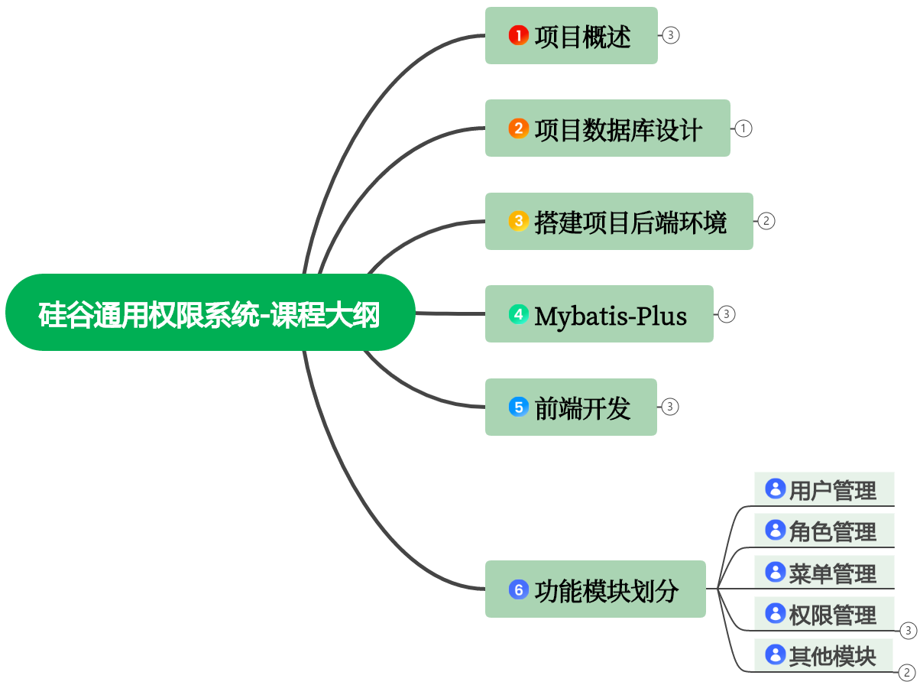
项目课程大纲

Slide 7
谢谢观看

